Slide 1

软件体系结构
SSE 科大 青鼎
dingqing@ustc.edu.cn dingqing@ustc
http://staff.ustc.edu.cn/~dingqing

Slide 2

面向服务的体系结构

Slide 3
大纲
系统结构的方向
SOA 概述
SOA 的历史
什么是面向服务的体系结构？
SOA 概念
面向服务的体系结构
SOSE

Slide 4
系统结构的方向
1960-1980
1990-2000
2010-2050
组织重点
主机中心
内部使用
唯一数据
过程焦点
客户端服务器
部分连接性
EDI 文件传输
分布式函数
数据中心
通用互操作性
实时连接

Slide 5
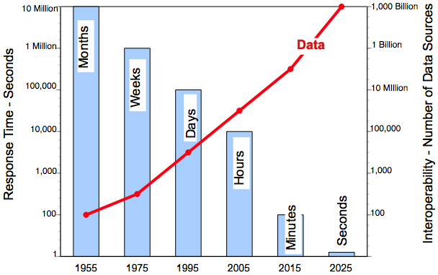
数据互操作性随着响应时间的缩小而扩展

Slide 6
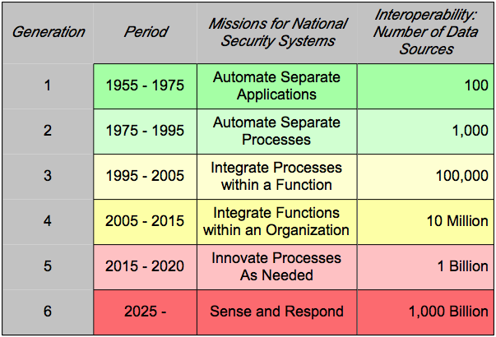
互操作性不扩展

Slide 7
为什么是 SOA？-残酷的现实
应用
屏幕
刮
消息
下载
应用
应用
队列
文件
应用
屏幕
刮
插座
交易
屏幕
交易
文件
刮
文件
应用
下载
CICS 网关
插座
Rpc
文件
APPC
球
应用
球
消息
应用
应用
消息
交易
队列
应用
文件
消息
CICS 网关
队列
交易
屏幕
文件
刮
应用
消息
下载
APPC
Rpc
文件
资料来源: Gartner

Slide 8
为什么是 SOA？
响应业务更改
使用现有应用程序解决新需求
解除现有应用程序投资的锁定
支持新的通道和复杂的交互
支持有机业务
甲骨文
财务
自定义顺序
应用
新网站
应用
标准接口
标准接口
标准接口
新的供应链管理应用
(业务流程或复合应用程序)
标准接口
标准接口
标准接口
Siebel
Crm
大型机 HR
应用
. NET 库存
应用

Slide 9
SOA 概述

Slide 10
面向服务的体系结构 (SOA) 是一种架构风格, 它将业务功能表示为实现中性、基于标准的共享服务
SOA 是随着 XML 和 Web 服务的出现而加速演进过程中的自然进步。
SOA 使企业能够更加敏捷, 更快地响应不断变化的业务需求。
SOA 的一些特点是:
  共享服务的使用—不需要 "再造车轮"
  松散联轴器-c对调用它们的服务影响最小的更新应用程序
  位置透明度—可以重新承载应用程序, 对调用它们的服务影响最小
  基于开放标准-decreased 依赖于供应商特定的解决方案
这意味着增强政府机构的互操作性

Slide 11
SOA 使企业能够避免在应用程序之间使用点对点连接的成本高昂的集成方案
传统的 "点对点" 方法来构建 IT 环境, 导致了一种 "意大利面条" 的集成方法。
使用 SOA, 应用程序将被公开为可通过统一服务总线集成的服务
应用程序
服务
服务
服务
应用程序
应用程序
服务总线
应用程序
应用程序
服务
服务
使用这种方法, 当业务流程或需求发生变化时, 机构必须进行昂贵的升级项目并引入新的连接
这种方法使服务可以 "交换进出" 或更新, 对现有服务的影响最小。
SOA 服务不一定是 Web 服务, 但在许多情况下, 它们将被

Slide 12
SOA 通过公开可跨多个进程共享的共享服务来支持业务流程管理 (BPM)
BPM 可执行文件
BPM 可执行文件
BPM 可执行文件
BPM 可执行文件
BPM 可执行文件
实现业务流程的 BPM 可执行文件访问各种信息服务以执行活动和管理工作流
人类
资源
拨款
管理
客户
服务
预算编制和
预测
收购
服务
服务
强健的 SOA 提供了定义可重用服务以支持广泛业务流程的框架。
服务
服务
服务
开放标准通过 "隐藏" 底层代理基础架构的复杂性, 使许多机构的信息资产得以利用
服务器
服务器
服务器
服务器
数据
服务器
服务器
数据
结果: 政府运作的高度灵活性和灵活性

Slide 13
SOA 的历史

Slide 14
SOA 具有丰富的历史记录
世纪 70 年 代
二十世纪八十年代
二十世纪九十年代
早2000s
今天
面向对象的编程
电子数据交换 (EDI)
分布式对象计算 (CORBA/DCOM/DCE)
客户端/服务器计算
N 层体系结构 (J2EE)
企业应用程序集成 (EAI)
Xml
Web 服务
面向服务的体系结构 (soa)
这些可以被视为今天面向服务的体系结构的前体
SOA 作为一个概念已经做了相当一段时间-但现在, 我们正在利用万维网的力量

Slide 15
然后和现在: 一个简单的比较 CORBA
和 SOA

Slide 16
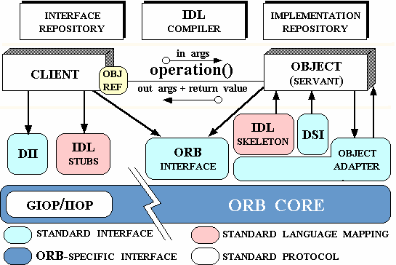
通用对象请求代理体系结构 (CORBA) 是一个开放的、与供应商无关的体系结构和基础结构, 计算机应用程序使用它们在网络上协同工作
它是由对象管理组 (OMG) 创建的。
客户端/ORB 通信接口
提供对象通信的基础结构
促进 orb 与球体的通信
源：http://www.cs.wustl.edu/~schmidt/corba-overview.html

Slide 17
CORBA 具有许多由 SOA 缓解的复杂性
因素 | Corba | Soa
实施的 "权重" | 重量 级 | 更轻量级
耦合度 | 紧耦合 (对元件) | 松散耦合 (服务与基础应用程序之间)
通信模式 | 仅同步 | 同步或异步
初始投资 | 大 | 中小型 (视要求而定)
协议类型 | 二 进 制 | 文本
加工 "谷物" | 细粒度处理 | 粗粒度或细粒度处理 (取决于要求)
专有级别 | 专有实现 | 非专有实现
需要注意的是, SOA 中的服务可以将 CORBA 组件 "放在后面"

Slide 18
企业架构 (EA) 与 SOA 的关系

Slide 19
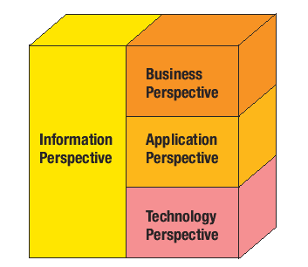
企业架构是组织技术规划和总体运营的关键因素
企业架构通常采用一套完整的聚合模型来描述企业的结构和功能。
它通常反映了与企业整体运营的各个领域相关的不同的 "观点" 或 "观点"。
包括广泛的业务战略
描述正确管理流程、操作和基础结构所需的信息
定义企业的应用程序组合
描述支持组织的硬件和软件
资料来源: "解剖面向服务的体系结构", Lublinksy 和 Tyomkin, 商业集成杂志, 2003年10月

Slide 20
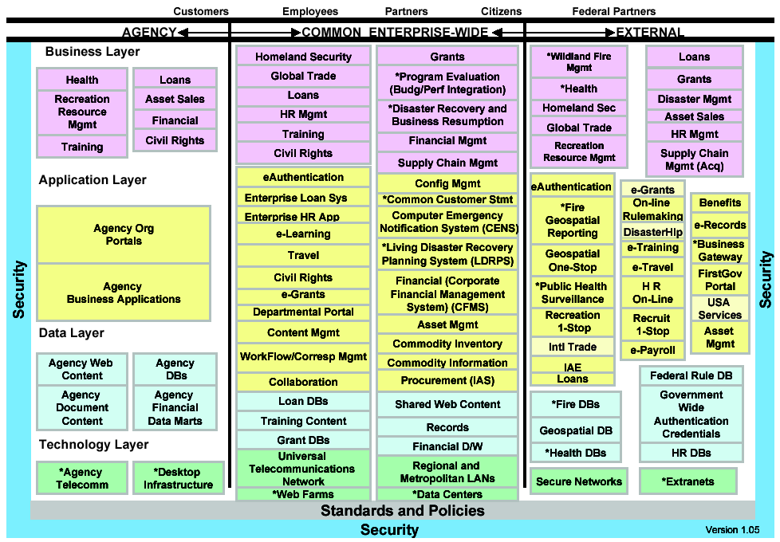
企业体系结构为面向服务的体系结构提供了一个基础, 可以清楚地出现
下面是一个来自美国联邦机构的企业架构的真实例子。
代理层中的功能是服务消费者的 "候选者"
外部层的功能是服务生产者的 "候选者"
一般企业范围内的功能都是服务生产者和消费者的 "候选者"。

Slide 21
什么是面向服务的体系结构 (SOA)？
一种设计、部署和管理应用程序和软件基础结构的方法, 其中:
  所有软件都被组织成网络可访问和可执行的业务服务。
  服务接口基于公共标准的互操作性。

Slide 22
SOA 的关键特性
指定了服务质量、安全性和性能。
软件基础架构负责管理。
服务被编录和发现。
数据被编目和发现。
协议只使用行业标准。

Slide 23
SOA 概念
Notes:
(趋势、SOA 概念、Ref 拱、技术、标准、实践、用例,..)
2005Jun27 目标 = 对咨询成本、任何基础架构成本、软件许可证等进行高级别的估计。
规划/设计 SOA 体系结构, 并将需要
WBISF 或等价, 因为我们在当前和新流程中发现了 BPEL 的用途。
-=-=
系统保证审核和准备计划的未来内容
"核心业务系统", "战略资产"(与" 遗产 "相反)
对这些计算系统的多年投资
我们可能希望帮助我们的客户"利用、扩展和集成"
(相对于 "现代化"这些战略资产"。

Slide 24
成为按需业务
按需业务是企业的业务流程-集成端到端在公司和关键合伙人之间
供应商和客户-可以快速响应任何客户需求, 市场机会或外部威胁。
整合
人员、过程和信息
使
商业模式和战略目标
技术基础设施
业务和 IT 流程
优化
应用程序基础结构
业务
设计
扩展
您的伸手可及
Notes:
IBM 已将按需业务定义为一个企业, 其业务流程 (集成端到端的整个公司以及与关键合作伙伴、供应商和客户) 能够以更快的速度响应任何客户需求、市场机会或外部威胁。
要实现成为需求的目标, 需要有双重重点。 它需要侧重于业务设计--查看业务模型和业务流程本身, 并修改它们以专注于业务的核心能力, 并消除业务模型本身固有的任何低效率。优化业务模型是成为需求业务的重要一步, 但这还不够。 底层技术基础结构必须能够实例化新的业务流程, 而且它还必须能够快速适应未来业务流程中的任何更改。 企业可以从解决其业务设计开始, 也可以从解决技术基础结构开始。无论他们从哪里开始, 都必须解决这两个领域, 以满足需求。 让我们看看在两个重点领域所涉及的问题, 以满足需求。
在看他们的商业设计时, 寻求成为需求企业的公司必须确保他们的商业模式与他们的战略目标相一致。 在今天的许多公司, 运营是脱节的, 内部部门作为功能性的 "仓库" 运作, 囤积信息和独立运作。 因此, 冗余进程可能会激增。 这些功能性的仓库还可以降低组织在调整业务流程以满足不断变化的市场需求方面的灵活性。在理想的环境中, 公司将能够对现有的业务流程以及任何新的业务流程进行建模, 检查这些过程以确定瓶颈所在, 修改流程以达到最佳效率, 部署修改过程, 并监视它们以确保它们按计划运行。
将业务模型与战略目标进行协调是很重要的, 但本身并不足够。 基础 IT 基础结构必须能够实例化这些业务流程。 从业务流程的角度分解功能性的仓库需要一个 IT 环境, 使人员、流程和信息能够灵活地集成。 提高效率需要一个 IT 基础结构环境, 它优化以支持高级别的业务灵活性, 并可以扩展以满足增加的需求, 对资本支出的影响最小。 最后, 底层 IT 基础架构必须允许公司通过新的业务模式和新的交互方式, 将业务范围扩展到新的客户和合作伙伴。由于现有应用程序经常无法被撕掉和替换, 因此它还要求这些应用程序及其控制的信息可由新的业务流程访问。

Slide 25
四按需特征
集成
  提供人员、进程和数据之间的联系
打开
  支持对操作系统、语言和 Web 服务/SOA 标准的坚定承诺
虚拟
  为跨高度分布式 IT 体系结构开发和运行应用程序提供了灵活的构建时和运行时环境
自主
  自我调节... 自我维护
Notes:
有四重点关注按需:
集成-提供人员、过程和数据之间的联系
开放-支持对操作系统、语言和 Web 服务/SOA 标准的坚定承诺
虚拟化–为跨高度分布式 IT 体系结构开发和运行应用程序提供灵活的 Buildtime 和运行时环境
自律-自我调节... 自我维护

Slide 26



SOA: 面向服务的体系结构
一个方法用于构建允许业务模型和 IT 实现之间紧密关联的分布式系统。
特征：
  将业务功能表示为服务
  将焦点转移到 应用程序程序集而不是实现细节
  允许单个软件资产成为建筑 块, 可以 重用在开发代表业务流程的复合应用程序时
  利用开放标准表示软件资产
Notes:
SOA 是实现/开发面向组件的解决方案的重点方法--它直接来自 MDA/MDD 的任务--将离散函数表示为服务, 并促进应用程序程序集 (vs "开发从从无到有 "), 它启用了一个" 构建块 "方法, 它鼓励重用资产来解决问题, 并使服务的编排能力能够创建更高层次的粗服务。 最重要的是, 它是建立在开放的标准, 以促进互操作的解决方案设计和交付。

Slide 27

SOA 定义
什么是服务？
可重复的业务任务-例如, 检查客户信用;打开新帐户
什么是服务导向？
将您的业务作为链接服务集成的一种方法
和他们带来的结果
什么是面向服务的体系结构 (SOA)？
支持的 IT 体系结构样式
服务方向
SOA 对业务意味着什么？
业务灵活性
改进的客户服务
降低成本和增加收入
Notes:
需要花一些时间来理解和定义 SOA 的全部内容是适当的。

Slide 28
SOA 概念
什么是服务？
  一个粗粒度、自包含的实体, 执行不同的业务功能
什么是服务描述？
  与底层实现无关的基于标准的接口定义
什么是服务发现？
  使用服务注册表在 buildtime 或运行时访问服务接口说明
服务如何交互？
  通过松散耦合的中介连接
什么是服务编排？
  以实现业务流程的方式控制服务的执行顺序
SOA 解决方案是如何创建和增强的？
  根据 SOA 原则使用工具和中间件
Notes:
这些概念真正形成了 SOA 的底层环境--在所有这些方面, 服务发现仍处于进化阶段, 尽管 UDDI 和其他服务存储库倡议周围的许多倡议将在近期内提供更多的上下文。 今天–服务描述主要基于 WSDL-服务交互位于 ESB/"智能" 消息传递框架之上, 以启用传递以及路由/转换/中介-通过 BPEL 进行服务编排, 以及通过 MDA/MDD 和工具方法创建服务类似于 WebSphere 工作室系列, 用于应用程序组装、流程编排、软件开发管理和组件定义/发现。

Slide 29
灵活、适应性强的业务模型和支持 IT 体系结构
今天需要商业生存
灵活的商业模式
转换, 业务流程外包,
兼并、收购和剥离
组合
过程
CBM组件
业务建模
需要
使
灵活的 IT 体系结构
软件开发
集成
基础 设施
管理
组合
服务
SOA
面向服务的体系结构 (SOA)
发展
基础 设施
管理
按需操作环境
Notes:
Soa启用灵活的 BI 解决方案-增加的财务压力需要业务模型和支持 IT 体系结构的更大灵活性

Slide 30
三基础需求的关键概念
建立–模型驱动的体系结构
  一种基于使用自动化工具构建系统独立模型并将其转化为高效 implementations1 的企业应用开发与集成的风格
运行–面向服务的体系结构
  一种设计和实现分布式系统的方法, 允许业务模型与 IT 实现之间紧密关联
管理–业务绩效管理
  系统管理的一种方法, 它将 IT 与业务流程相关的问题紧密联系起来。
¹资料来源: 布奇, et, "mda 宣言", 发表在 mda 杂志, 2004年5月
Notes:
从 IT 的角度来看, 从整合的角度来看, 从需求向世界转移到三重点领域--
MDA-提供一个解决方案框架, 直接映射到业务流程, 并提供抽象服务来构建平台独立的实现, 可用于实现集成解决方案
SOA –提供一个运行时环境, 鼓励跨分布式环境的组件/服务设计和构建
BPMS-作为分布式 SOA 解决方案基础的操作管理的一部分, 监视 IT 和业务度量。

Slide 31
SOA 和业务流程编排服务动画
"粗粒度"-长时间运行, 中断, 补偿交易网络
过程容器
状态
UOW2
过程
UOW1
Gui
同步
Jca
异步
Jms
遗产
包
Web
服务
外部
B2b
Esb
UOW1
UOW2
"打包" 服务和实现
"细粒度" –短运行、不可中断、"酸性" XA 事务
Notes:
格伦添加幻灯片
动画

Slide 32
邮件基础知识
具有多平台 api (JMS 和 MQI) 的单一解决方案
  易于使用的邮件中心界面
  网络独立
  更快的应用程序开发
有保证的邮件传递
  恰好一次, 事务性
松散耦合的应用程序
  异步消息传递
  并行性, 触发
可伸缩和健壮
  发布 \ 订阅或指向点
  群集, 大邮件
普遍
B
一个
Notes:
放心, 恰好一次交付
跨35个平台的单一 API
跨各种网络协议的网络集成
事务性控件
触发工作/计划
内容独立性
单条留言 > 100MB
异步设计 (独立于应用程序和平台
并行处理
健壮的商用中间件
屏蔽来自网络复杂性的开发人员
-=--=-=-=
好处
通过消除通信编码提高了开发人员的生产率
可靠性通过提供可靠的消息传递 (知道您的消息将到达目的地)
提供业务连续性和更好的客户服务, 因为在发生基础结构故障时, 将保留消息以便在恢复环境时进行处理
通过将单个邮件传输到您的网络而不是多个网络优化
Scaleability 大容量处理应用程序, 因为事务 (消息) 在应用程序之外保存和处理 (国家街道银行每天达到2.5亿条消息的峰值)
基础结构的灵活性 (机器、网络协议、应用程序住宅) 和更高的开发人员生产率, 因为基础结构的更改不会影响应用程序的内部构件
通过提供异步范式允许并行处理来实现系统设计的灵活性
由于能够触发程序和作业而将应用程序更改为实时访问, 从而提高了操作性能
自 MQ 是资源管理器并处理内存中的大多数请求和对象后的次秒响应时间
事务性处理能力, 因为它具有提交或回滚消息的能力
使用最少的谓词和工具以允许 MQ 环境的中央管理的易用性
更高的开发人员灵活性, 因为 MQSeries 独立于数据库和内容无关
更多开发人员的灵活性和生产率, 能够通过多种语言访问同一 API
消息传递中的实际标准允许软件包购买的灵活性

Slide 33
消息代理-转换消息 "在飞行中"
以正确的格式传递消息到正确的位置。
  检查邮件内容
  转换内容
  增强消息
  仓库消息
  确保事务付 !.
消息代理
原始消息
转换消息
格式
/重塑
消息
变换
Q2
转型
节点
李波.
B
李波.
一个
增加
增强消息
输出
节点
输入
节点
+
增强
消息
Q1
李波.
C
仓库
数据库节点
Q3
访问的内容
从数据库
WarehouseNode
数据库内容
入库
消息

Slide 34
业务建 模和监测解决 方案
工艺要求
过程建 模
和分析
现有组件
服务
互动
胶
部署
参与
业务流程
管理基础架构
优化
管理执行
监控
分析
Notes:
业务绩效和流程管理解决方案
MQ 工作流根据业务设计自动化和跟踪完整的业务流程, 提高公司的灵活性, 同时利用 IT 和组织基础架构。它促进了快速的过程部署, 并为人类互动提供了丰富的支持。

Slide 35
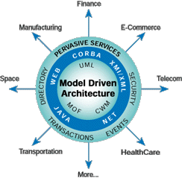
MDA: 模型驱动的体系结构
主要理念:
建模、中间件、元数据和软件体系结构的最佳实践的集成
基于标准模型、元数据模型和模型转换
模型驱动:
(UML、MOF、水煤浆...)
平台独立的业务模型 (PIM)
平台特定模型 (PSM)
映射: PIM <==> psm、psm <==> psm (相对术语!
元数据驱动:
(MOF、XSD、XMI)
主要优点:
提高了架构师、设计者、开发人员和管理员的生产率
降低应用程序开发和管理成本
增强的可移植性和互操作性
业务模式和技术在选择平台上以自己的速度发展
www.omg.org/mda
Notes:
MDA 是创建强健的面向服务设计的链接, 它代表了 UML 作为一个建模学科的收敛性和软件开发的最佳实践, 为组件/系统设计和体系结构创建一个丰富和可扩展的环境。并广泛使用普遍的市场标准。
缩写：
MOF = 元对象设施
XSD = XML 架构定义
XMI = XML 元数据交换
水煤浆 = 通用仓库元模型
EMF = Eclipse 建模框架
平台独立业务模型
PSM = 平台特定模型

Slide 36





SOA 汇集在一起的核心元素是什么？
一起来
面向服务的体系结构
技能-协助和最佳做法
应用
与业务相关的行业知识和最佳做法
灵活、健壮的基础结构, 可重用现有的 IT 资产
Notes:
** 要点: SOA 汇集了您的业务的关键要素, 包括您的基础结构、最佳实践、应用程序和技能
SOA 汇集了哪些核心元素？
从底部开始, 您可以从灵活、健壮的基础结构开始。 重要的是要记住, 这不是一个替代你现有的基础设施或其他现有的投资。 SOA 基础结构更是对现有 IT 资产的叠加。 这可以帮助您利用现有的系统, 方法是您以前无法执行的。
接下来是访问与业务相关的正确的知识和最佳做法。 这有助于用户以较低的风险和较低的成本尽快在其特定的行业和环境中实现 SOA。
此外, 您已在业务中安装的应用程序执行您使用的功能。 这些是商业现成的应用程序, 以及在公司中执行日常 IT 任务的自定义应用程序。
在顶部, 建立这些技能需要正确、帮助和最佳做法。 获得合适的技能是我们今天看到的最重要的考虑因素之一。

Slide 37
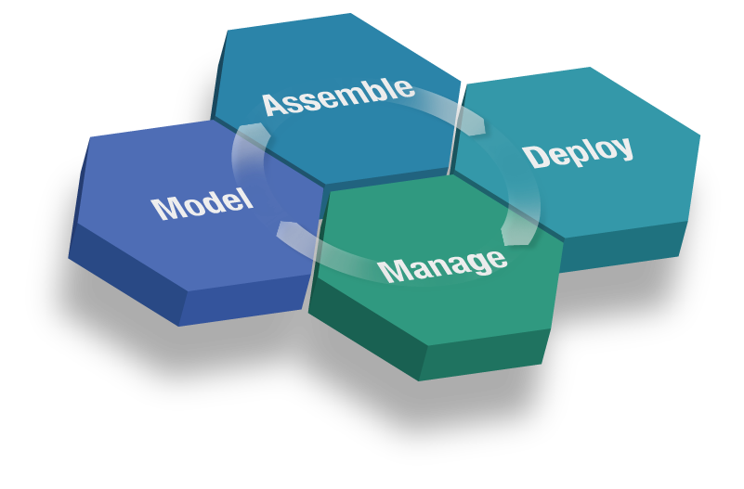
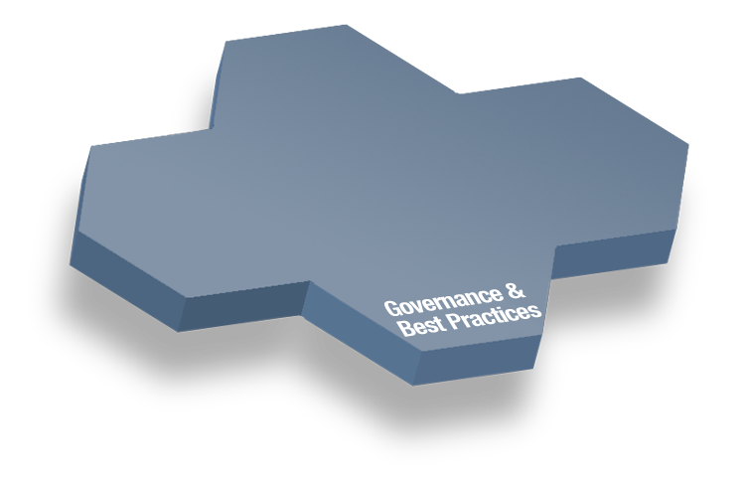
SOA 生命周期..。对于灵活的业务, 它
发现
构造和测试
组成
整合人员
集成过程
管理和集成信息
收集需求
模型和模拟
设计
管理应用程序和服务
管理身份和法规遵从性
监控业务指标
财务透明度
业务/IT 对齐方式
过程控制
Notes:
* 要点: SOA 最好是从生命周期的角度来考虑的。 全面地思考这个生命周期, 并以策略的方式将重点放在为您提供最大价值的部分。
我们的客户告诉我们, 他们对 SOA 采取了生命周期的方法。
我们的客户告诉我们, 他们从生命周期的角度考虑 SOA。 它们从模型阶段开始, 收集业务需求并设计业务流程。 一旦他们优化了业务流程, 它们将通过组合新的和现有的服务来实现它。 然后将这些资产部署到一个安全和集成的环境中, 以集成人员、过程和信息。 一旦部署, 客户将从 IT 和业务角度来管理和监视。 在管理阶段收集的信息被反馈到生命周期中以持续改进过程。 所有这些生命周期阶段的基础是治理, 为 SOA 项目提供指导和监督。
它们通过收集业务需求、设计、模拟和优化其所需的业务流程来开始我们所调用的模型阶段。 这样, 他们可以确保在采取进一步行动之前, 他们正在制定正确的步骤。
一旦他们优化了业务流程, 它们就会通过将新创建和重新使用的现有服务组合起来来实现它, 从而形成复合应用程序。
然后将这些资产部署到一个安全和集成的环境中, 利用专门服务提供支持, 以集成人员、过程和信息。 此级别的集成有助于确保公司的所有关键元素都已连接并协同工作。
一旦部署, 客户将从 IT 和业务角度管理和监视复合应用程序和底层资源。 在管理阶段收集的信息用于获得对业务流程的实时洞察, 从而实现更好的业务决策, 并将信息返回到生命周期中以进行持续的过程改进。
所有这些生命周期阶段的基础是治理, 为 SOA 项目提供指导和监督。

Slide 38
面向服务的体系结构 (SOA) 定义
"面向服务的体系结构实质上是服务的集合。这些服务相互通信。通信可以涉及简单的数据传递, 也可能涉及两个或多个协调某些活动的服务。需要一些连接服务的方法。
(http://www.service-architecture.com/web-services/articles/service-oriented_architecture_soa_definition.html)
可以找到许多其他定义

Slide 39
SOA 的特点
服务具有平台独立、自描述接口 (XML)
消息被正式定义
可以发现服务
服务质量
策略中定义的服务特性
可在任何平台上提供服务
组合
互 操作 性
重新使用
Soa
松散
耦合

Slide 40
服务解剖
新服务
服务使用者
包裹
遗产
接口代理服务器
复合
服务
服务
接口
服务
实现

Slide 41
服务沟通
与邮件通信
不了解合作伙伴
可能异构
服务
消费者
服务
生产者

Slide 42
服务平台
服务消费者
服务提供总线
服务规则
和配置
服务报告和管理
改变
控制
服务接口和
服务实现

Slide 43
SOA 的好处
更好的重用
  在现有业务服务之上构建新的客户端功能
定义良好的接口
  在不影响客户端的情况下进行更改
更易于维护
  更改/版本不是全部或没有
更好的灵活性

Slide 44
服务与邮件通信
为消息提供可靠性和安全性
在消费者和生产者之间发送消息
服务编排
服务
消费者
服务
生产者

Slide 45
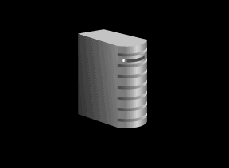
基本 Web 服务
Uddi
注册 表
指向
描述
Wsdl
服务要点
发现
服务
描述
服务
Web 服务
客户
(J2EE,. NET,
PL/SQL...)
肥皂
Web 服务
(J2EE, PL/SQL,
. NET、c/c++、
遗产...)
调用
XML 消息

Slide 46
服务发现
服务
注册 表
查找
发布
服务
请求
服务
供应商
绑定
Notes:
De meest onderscheidende karakteristiek。
Gegeven 甚至 beschrijving wordt geraadpleegd 登记。Daar komt naam implementatie 面包车甚至服务 uit, en Daar bindt 流行性乙型脑炎。
Aanbieders 面包车服务 registreren 匈奴服务在 et 注册。
甚至 soort 黄页 uit de telefoongids。

Slide 47
服务发现
租赁代理1
租赁代理2
租赁代理1
公寓
(立即, 便宜)
发布
代理1
市
系统
公寓？
租赁代理2
租赁代理1
租赁协议

Slide 48
服务发现
发现是动态的, 每个调用都可以选择一个不同的
选择的主要标准: 合同
选择可能基于工作量、问题的复杂性等。⇒优化计算资源
如果答案失败, 或花费太长时间⇒选择另一个服务⇒更多的容错
Notes:
Primair criterium: biedt 德服务 mij。Bv 语音识别系统 en ruis verwijderen: snel 3月 niet 的 goed vs goed maar 丹笏 langzamer。

Slide 49
发现真的是新的吗？
许多设计模式放宽了类之间的耦合
工厂模式: 创建对象而不指定对象的确切类。
Notes:
工厂模式: definieert 方法的对象特 creeren。甚至 subklasse 的方法丹 overschrijven 遇到了比死更有型范的对象 aangeeft。

Slide 50
服务可以组成
服务可以是更大服务的构建块
与 CBSE 和其他方法不同
Notes:
Niet echt bijzonder eigenschap。Maar nodig。Bij buitenste lagen zie 流行性乙型脑炎 vaak 的服务 overeenkomt 满足了甚至业务过程, maar lokaler niet 的 sterk。
开放 vraag 是流行性乙型脑炎查看 lagen 的服务 moet toepassen。levrt potentieel nogal 笏 (vele XML 消息死 uitgewisseld moeten worden, en 模具 nemen nogal 笏 ruimte)。邹最好的 dezelfde effecten kunnen krijgen als bij 爪哇豆爱德华: mooie créative, 德雷克·洛甘我们 allemaal gebruiken, 的性能处罚 ziet, en dat gaat 人 terug naar simpeler technologieen 与客厅里 de simpele gevallen, en, volledige arsenaal, toeters enbellen wordt alleen gebruikt daar waar 的 echt 是。

Slide 51
服务遵守合同
对注册表的请求应包含所需的一切, 而不仅仅是功能性
对于 "正常" 组件, 有很多是隐含的:
  平台特性
  质量信息
  默示设计决策
信任承诺？
服务质量 (QoC), 其级别
服务级别协议 (SLA)
Notes:
平台 karakteristieken: versie!Van 工具 zoals CoolGen de gebruikt zijn、enzovoort、dbms 等。
质量: 性能、可靠性等。
默示: bv verschillende componenten 面包车 verzekeringsmatschappij 德雷克·洛甘 er allemaal vanuit dat ingangsdatum 面包车甚至城邦 1 januari。
信任: als 组件 zegt dat hij snel 是 goed getest, geloof 流行性乙型脑炎？流行性乙型脑炎 kunt 证据 bij 甚至信任党 leggen, bv 注册。Lijkt bij 婴儿床 componenten doet。
ziet 酒最佳 moet communiceren tussen 服务提供商 en 海尔德的相遇, en. informatie.....。在 geval: 即时 en 便宜的 als karakteristieken 面包车甚至租赁协议。Maar 笏 betekent precies, 便宜吗？Mijn ntie 面包车 goedkoop 菅直人 andere zijn 丹德 jouwe。Dat moet 流行性乙型脑炎 vastleggen!
QoC, SLA: gebruikt kwaliteitsdeel 面包车合同 duiden。甚至 gegeven dienst 菅直人 meer 丹 1 QoC 水平 bieden: bv snel en slordig vs langzaam nauwkeurig。

Slide 52
服务发现
租赁代理1
租赁代理2
公寓
(立即, 便宜)
代理1
市
系统
公寓？
租赁代理1
租赁协议
Notes:
维尔 flippen 遇见 de vorige 幻灯片

Slide 53
服务松散耦合
出租机构来了又走
没有可能的假设
比 CBSE 松耦合强
Notes:
Alles 笏 elkaar moeten weten, moet 通过 de 消息。科尔 goedkoop appertement vraagt 德烯代理 krijgen, en de volgende 科尔 en andere。hebt 的松耦合 nivo 车德业务

Slide 54
服务无状态
租赁代理不能保留信息: 它不知道, 如果它将再次调用, 并由谁
Notes:
Lijkt noodzakelijk gevolg 车 vorige eigenschap。服务 heeft 绿 variablene 模具 tussen invokaties 丁恩 "onthouden"。Alles gaat expliciet 在邮件交换中维尔。笏 vastgehouden moet worden moet 在数据库 worden opgeslagen。

Slide 55
服务是自主的, 隐藏他们的逻辑
出租机构有自己的规则, 如何组织其流程
它的逻辑不依赖于它被调用的自治市服务
这有两种方法: 外部不知道内部, 反之亦然。
Notes:
服务我们 niet waar de vraag vandaan komt 的 ermee gedaan wordt。En omgekeerd 湿 aanvrager niet 锄 de vraag precies beantword wordt。

Slide 56
服务可重用
服务模型业务流程:
  不是很细粒度
  从一个信用公司收集债务状况不是一种服务, 检查信用状况是
决定适当的粒度引发了很多争论
Notes:
可重用 als bij CBSE。会见了 zekere 旷野 dezelfde gevaren problemen。克莱恩服务: grotere 德商务 hergebruik, maar 流行性乙型脑炎 hebt er 指示, en omgekeerd。
Gerelateerd kosten/opbrengstn, 头顶。la javabeans 是 goed 与客厅里 alles。

Slide 57
服务使用开放标准
专有标准⇒供应商有林荫路
有许多开放的标准:
  如何描述服务
  服务如何通信
  服务交换数据的方式
  等
Notes:
namiek 死于 eigenlijk niet waarmaken。Als 流行性乙型脑炎服务发现 serieus neemt, en 万得城开放 laat, moet 流行性乙型脑炎通过开放标准 werken。

Slide 58
服务促进互操作性
由于开放的标准, 明确的合同和松散的耦合
经典的 CBSE 解决方案会带来问题:
  专有格式
  平台差异
  等
组织内的互操作性 (EAI) 和之间 (B2B)
Notes:
Problemen worden deels 在服务 verstopt, deels 门开 standaarden opgevangen。

Slide 59
面向服务的体系结构
建筑：
  系统在组件中的基本组织、相互关系和环境以及指导其设计和演进的原则
SOA: 任何由服务组成的系统？
Notes:
IEEE definitie。GAat modellen: volgende plaatje, en 匈奴 principes: 脚跟 algemeen bv 在 de vorige 幻灯片 staat, specifieker zoals bv 在诺拉文件
Makkelijke definitie: vaak tegen。meer 是以意大利面为导向的建筑。
elke architectuur 模范 web 服务 gebruik maakt。

Slide 60
什么是 SOA？
业务流程/协调层
服务总线
物理
逻辑
业务服务层
服务
服务
基础结构服务层
服务
服务
Notes:
商务服务模式业务 processen。基础结构服务: 智能路由、中介、翻译、数据库访问、服务管理方式、日志记录等。昆流行性乙型脑炎服务 zien, als onderdeel 面包车 de 公共汽车。
coordinatielaag 中的工作流青春痘
服务业务 nivo kunnen opgesplitst kleinere 服务 zijn enz。
诺拉 volgt 模型

Slide 61
服务总线
基于事件的消息引擎
起源: EAI, 解决集成问题
通常负责:
  调解: 协议翻译, 数据转换等
  服务质量问题: 安全、信息的可靠传递等
  管理问题: 日志记录、审核信息等。
  服务发现
可以是中心 (代理、集线器) 或分散 (智能端点)
Notes:
改型 vs arme 总线
Al deze 服用 worden opties genoemd

Slide 62
服务协调
业务流程: 中央控制
编舞: 分散控制
Notes:
Vaak moeten 服务 bepalde volgorde worden geactiveerd, 流行性乙型脑炎枯萎病服务 aanroepen als 1 transactie zien helemaal helemaal niet wordt, uitgevoerd moeten 服务 eerdere ongedaan 沃登, gemaakt。流行性乙型脑炎信息 tussen invokaties 枯萎病 bewaren。
流行性乙型脑炎 moet dat soort 丁恩 nivo oplossen: 海尔。Daar gebruik 流行性乙型脑炎 aparte beschrijvingstalen 与客厅里, veelal 在工作流 oorsprong modellering。
Vaak worden de worden orchestratie choreografie elkaar 门。见过名 choreografie als 男子 eigenlijk orchestratie bedoelt。

Slide 63
标准的Web 服务
标准由
的W3c财团
ws-i, 一个促进 web 服务互操作性的组织 (独立于平台, 独立于供应商)
绿洲(提高结构化信息标准组织)
Wsdl(Web 服务描述/Deﬁnition 语言)-XML 格式指定服务的操作
肥皂(简单对象访问协议)-单向、无状态
将 XML 数据传输到单个接收器的协议 (因为 SOAP 1.2 可以有更多的接收者)

Slide 64
标准的Web 服务
附加标准 (次要)
Uddi(通用描述、发现和集成)-服务的注册服务
Saml(安全断言标记语言)-基于 XML 的
用户身份验证框架, 授权数据描述
Xkms(XML 密钥管理 Speciﬁcation)-公钥的管理和注册表

Slide 65
Web 服务
实现服务的手段
基于开放标准:
  Xml
  SOAP: 简单对象访问协议
  WSDL: Web 服务描述语言
  UDDI: 通用描述、发现和集成
  BPEL4WS: 用于 Web 服务的业务流程执行语言
主要标准化机构: 绿洲、W3C

Slide 66
网络服务的协调
Bpel4ws
Wsdl
Wsdl
Wsdl
Java
Java
Java
Notes:
Coordinatie op bovenste nivo。Individuele 服务 daaronder。geheel 坤流行性乙型脑炎维尔 inpakken (WSDL) 服务 beschrijven。

Slide 67
Web 服务堆栈
组成
Bpel4ws
描述
Wsdl
Uddi
发现
消息
肥皂
网络
HTTP, FTP,..。
Notes:
Componenten 死在 netwerk communiceren, hebben darvor 甚至协议 nodig。Bv FTP 与客厅里文件传输, SMTP 与客厅里邮件。praat 协议与客厅里 informatie (文件, 邮箱 ed), en operaties om daar informatie 在 zetten 特 uit。
bij 服务。daar realizeer 流行性乙型脑炎连接, bv tussen 2 ervices。甚至肥皂信息 definitie definieert 的集装箱与客厅里的消息, en 锄流行性乙型脑炎 daar 我们在 en uitkrijgt。Maar de 肥皂 gebruiker 菅直人 zelf zijn formaat bepalen (zeg de structuur 面包车 de 消息)。肥皂是 taal protocollen 特 definieren。

Slide 68
Xml
看起来像 HTML
架构中定义的语言/词汇: 树的集合
仅语法
语义网, 网 2.0: 语义学并且: 猫头鹰和后裔
Notes:
唯一的语法: als 流行性乙型脑炎 bij 租赁代理 begrippen hebt als, woning, appartement,2-kamer woning enz, 昆流行性乙型脑炎 mbv XML 绿 semantische verbindingen tussen 死 begrippen leggen。
apartementen aanbiedt 的网络服务模具, woningen aanbiedt, alebei willen bezoeken, 门 gebruik 特相遇范同义词库/ontologie 老模具 termen betekenis elkaar。
Daarom valt 在诺拉 regelmatig de opmerking

Slide 69
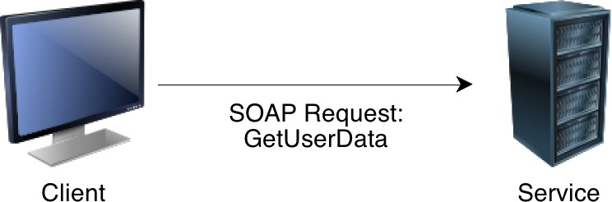
例子的Wsdl& 肥皂
操作的 Deﬁnition:GetUserData
该操作有一个输入和输出输入是 deﬁned 通过GetUserDataRequest
输出 deﬁned 通过GetUserDataResponse

Slide 70
肥皂
信封内的邮件
信封具有可选的页眉 (~ 地址) 和强制正文: 数据的实际容器
SOAP 消息是单向的: 这不是对话
Notes:
肥皂是 "zwaar"。甚至 lichtere 变种是休息。即使是宁静的 web 服务是我们 dat simpele HTTP 获取请求 accepteert 在 plaats 面包车 formeel SOAP 请求。基本理念: 互联网上的每一个资源都有一个唯一的标识符, 一个 URI。ipv 肥皂 gebruikt, 母鹿流行性乙型脑炎 gewoon 甚至 HTTP 得到请求与客厅里的 n URI。
Omdat communicatie asynchroon iha, 我们流行性乙型脑炎, niet zomaar 劳伦斯·卫尔克 antwoord bij welke vraag。Daarom 甚至 begrip als correlatie;eigenlijk soort factuurnr bij 麋鹿消息, zodat 流行性乙型脑炎 dat factuurnr kunt gebruiken m 丁恩 bij elkaar 特 houden/plaatsen。

Slide 71
例子的 肥皂
< 肥皂: 信封 >
肥皂: 身体 xmlns: m =" http // Www。 例子 . 组织 userdata ">
< m: GetUserData >
m: 电子邮件 > user@example . 组织 </ m: 电子邮件 >
</ m: GetUserData >
</ 肥皂: 身体 >
</ 肥皂: 信封 >

Slide 72
Wsdl
四部分:
  Web 服务接口
  消息定义
  绑定: 传输, 格式详细信息
  服务: 用于访问服务的端点。端点 = (绑定, 网络地址)

Slide 73
例子的 Wsdl
<wsdl >
-wsdl: 操作名称 ="GetUserData">
-wsdl: 输入消息 ="es: GetUserDataRequest"/>
-wsdl: 输出消息 ="es: GetUserDataResponse"/>
</ wsdl:operation >
-xsd: 元素名称 ="GetUserDataRequest">
< xsd:complexType >
< xsd:sequence >
-xsd: 元素名称 =名类型 =字符串/>
-xsd: 元素名称 =作用类型 =字符串/>
</ xsd:sequence >
</ xsd:complexType >
</ xsd:element >
-xsd: 元素名称 ="GetUserDataResponse">
< xsd:complexType >
<xsd:all >
-xsd: 元素名称 =电子邮件类型 =字符串/>
</ xsd:all >
</ xsd:complexType >
</ xsd:element >
<wsdl >

Slide 74
编排的 服务
服务是如何相互关联的？
应用程序通过服务的组合实现
业务流程注意哪些服务相互作用, 当控制ﬂow 可以通过 workﬂow 引擎自动化时, 应通过松散耦合和ﬂexibility 来帮助重用。

Slide 75
的约束力 服务
开发-时间绑定与运行时绑定
开发-时间绑定更简单
在开发期间, 服务、API 和地址都是ﬁxed 的。
运行时绑定更复杂
在运行时查找时, 通过服务名称找到确切的服务和地址通常是最好的方法

Slide 76
发现的 服务
如何ﬁnd 服务满足我的需要？
UDDI 旨在为企业、组织和服务提供查找服务
UDDI 作为 web 服务的黄色页面
没有广泛使用
应该帮助寻址

Slide 77
Uddi
三 (主要) 零件:
  有关发布服务的组织的信息
  每个服务的描述性信息
  将服务链接到实现的技术信息

Slide 78
UDDI (碳纳米管)
原创梦想: 一个全球注册中心
现实: 许多注册表, 具有不同的可见程度
  映射问题

Slide 79
服务 类型
SOA 系统中典型的服务 (组件) 类型:
应用程序前端-通常不是服务, 启动操作并接收结果
基本服务-他们建立基础
中介服务-用于添加功能的适配器和外墙, 通常为无状态
以流程为中心的服务-实现业务逻辑, 通常管理流程状态
公共服务-用于集成、更高级别的功能

Slide 80
Soa和软件 建筑
SOA 旨在将系统与软件体系结构脱钩, 系统层和服务层之间没有对齐
系统层: 浏览器、应用服务器、web 服务器、操作系统
服务层: 应用、过程、中介、基础

Slide 81
例子：简单Soa 建筑
在最简单的情况下, SOA 体系结构由两层组成
  使用基本服务的应用层
  基本服务层
  例如: 航空公司的网站

Slide 82
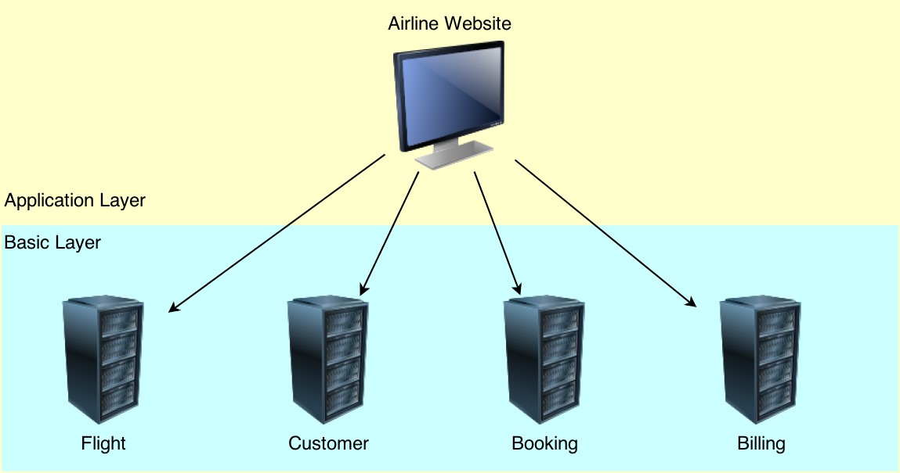
例子：简单Soa 建筑

Slide 83
外观 模式
中介服务通常充当基本服务的门面
它们聚合功能
n 层体系结构示例

Slide 84
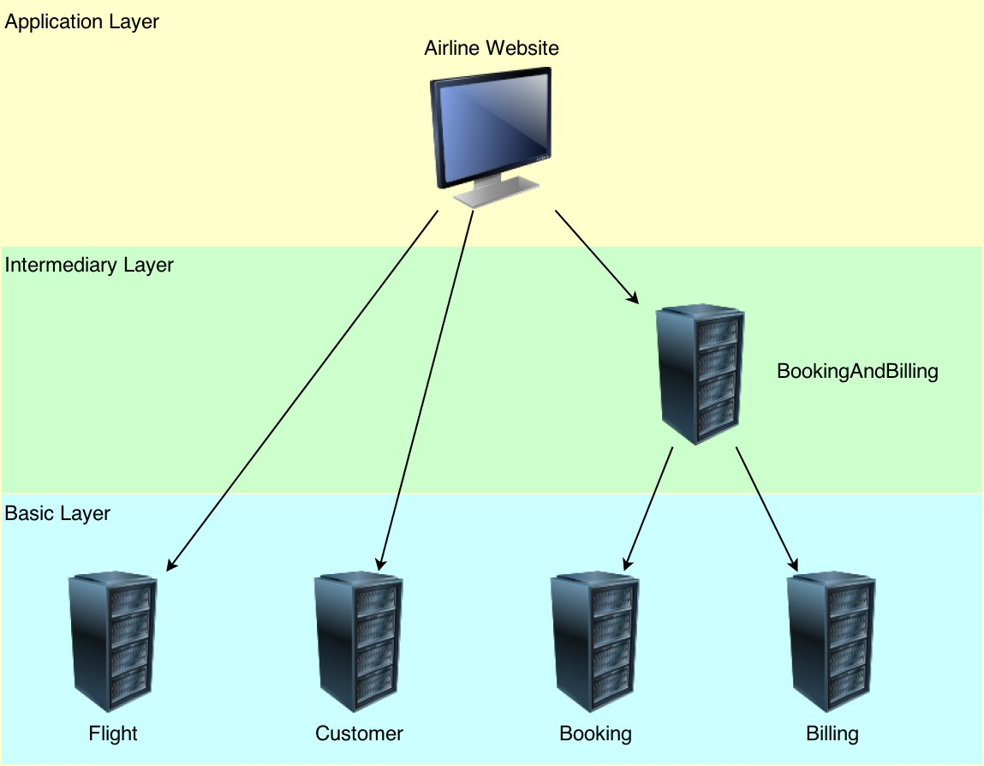
示例: 门面 模式

Slide 85
以过程为中心 服务
SOA 系统中的可选组件
以过程为中心的服务封装了流程逻辑和应用程序状态
应用程序前端可以将过程控制委托给此类组件
优点: 当多个客户端共享以进程为中心的服务时重用
缺点: 更复杂的系统, 过程控制可能被分割成多个组件

Slide 86
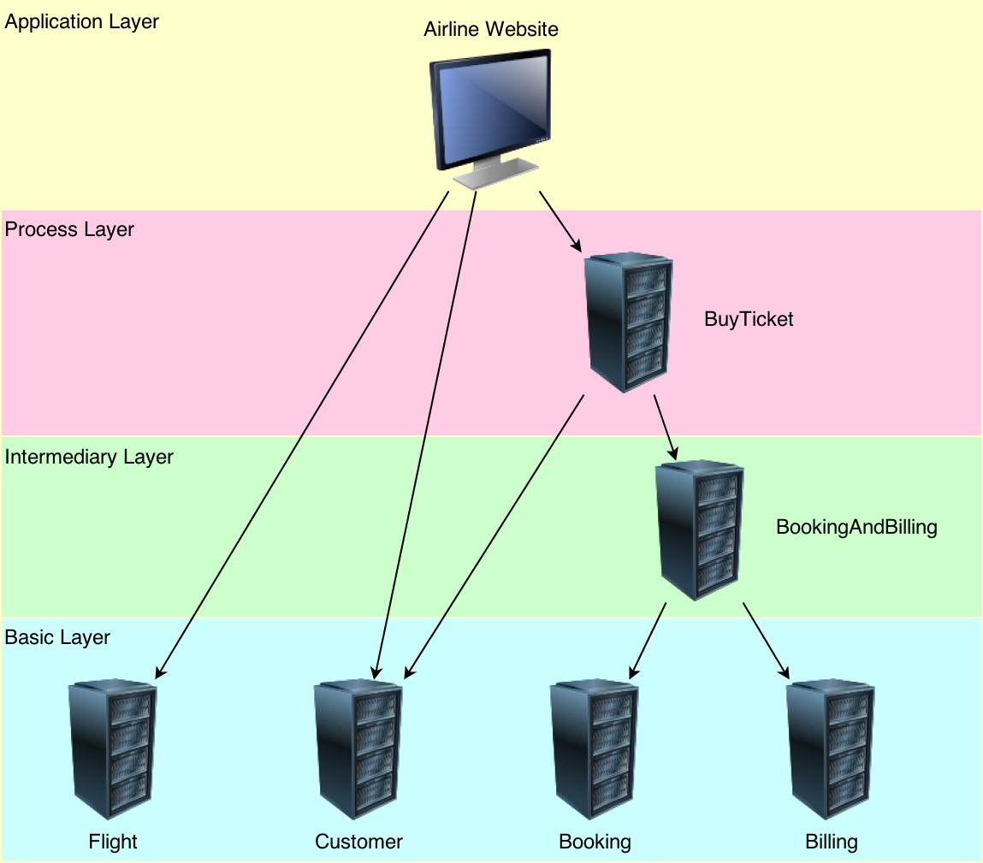
示例: 以进程为中心的 服务

Slide 87
Bpel4ws
三主要部分:
  Partnerlinks: 服务之间的依存关系: 谁送什么给谁
  全局变量
  工作流模型: "程序"
BPEL4WS 是一种业务流程语言;可执行
web 服务编排描述语言是一种编舞语言;不可执行

Slide 88
面向服务的软件工程 (SOSE) 生命周期
面向服务
分析
服务
发展
服务
部署
面向服务
设计
服务
测试
服务
管理
Notes:
(临 359)
-简介
1)分析：(ch 11 + 12) 定义了我们的 SOA 的潜在范围 (服务层; 服务候选)
2)设计: (ch 13-16)如何构建我们的 SOA (以标准为主导的行业惯例 + 原则; 对业务流程层的关注, 这将导致形式化的业务流程定义
3)发展：建设编程语言 + 开发环境 (. NET 和 J2EE);物理形式的服务 (如 web 服务) 和精心编排的业务流程。
4)测试：(不覆盖, p. 360) 针对重用和可积性, 测试在部署前必须严格。标准测试技术可能适用。
5) 部署: (临 360) 分布式组件、服务接口、中间件的安装和配置。特定于所选择的技术平台。
6) 管理: (p. 361) 应用程序管理问题类似于分布式的、基于组件的应用程序。示例关注: 监视、版本控制服务描述;性能瓶颈。
-因此对服务: 在分析和设计过程中, SOA 特性和原理被纳入到解决方案中。这使它们为 SOA 开发提供了特定的特性。的"服务" 阶段的目的是提供执行以前工作成果的服务。
-一般而言, 每个阶段都需要适应与传统 SE 相比。例如, 构建需要特定的 SOA 技术;测试必须考虑到动态调用的服务的组合;等。

Slide 89
术语
面向服务的环境 (或面向服务的生态
业务流程 + 支持服务
  应用程序 (基础结构) 服务
  商务服务
    以任务为中心的业务服务
    以实体为中心的业务服务
  混合服务

Slide 90
术语
以实体为中心
混合服务
以
实现
服务
以实体为中心
混合服务
任务中心
以任务为中心
商务服务
购买
以
服务
客户
配置 文件
服务
验证
坡
服务
商务服务
基础设施服务
包装
服务
发送
实用
服务
通知
服务
基础设施服务

Slide 91
生命周期组织策略
自上而下的策略
自下而上的策略
敏捷战略
Notes:
前面描述的简单阶段需要组织成一个在多个层上提供 SOA 的过程, 并支持向标准化 SOA 的过渡。最新的是最大的挑战。

Slide 92
自上而下的策略
面向服务
分析
服务
发展
服务
部署
面向服务
设计
服务
测试
Notes:
(临 359)
-简介
1)分析：(ch 11 + 12) 定义了我们的 SOA 的潜在范围 (服务层; 服务候选)
2)设计: (ch 13-16)如何构建我们的 SOA (以标准为主导的行业惯例 + 原则; 对业务流程层的关注, 这将导致形式化的业务流程定义
3)发展：建设编程语言 + 开发环境 (. NET 和 J2EE);物理形式的服务 (如 web 服务) 和精心编排的业务流程。
4)测试：(不覆盖, p. 360) 针对重用和可积性, 测试在部署前必须严格。标准测试技术可能适用。
5) 部署: (临 360) 分布式组件、服务接口、中间件的安装和配置。特定于所选择的技术平台。
6) 管理: (p. 361) 应用程序管理问题类似于分布式的、基于组件的应用程序。示例关注: 监视、版本控制服务描述;性能瓶颈。
-因此对服务: 在分析和设计过程中, SOA 特性和原理被纳入到解决方案中。这使它们为 SOA 开发提供了特定的特性。的"服务" 阶段的目的是提供执行以前工作成果的服务。
-一般而言, 每个阶段都需要适应与传统 SE 相比。例如, 构建需要特定的 SOA 技术;测试必须考虑到动态调用的服务的组合;等。

Slide 93
自上而下的分析
步骤1
步骤2
步骤1
步骤2
定义企业
商业模式
撰写 SOA
面向服务
设计
步骤3
步骤4
步骤3
步骤4
定义企业
服务模式
执行服务
导向分析
....
Notes:
(临 364)
具体地说, 分析之前是基于公司现有业务逻辑的业务建模。此策略促进了组织的整体业务模型的创建 (或重新对齐)。
通过这个策略, 我们可以开发所有的服务层。
1) 很大程度上取决于公司具体的 BM 方法;重新定义企业信息体系结构;实体模型导致实体驱动的服务。典型实体可以是: 客户简介;采购订单;保险单。
2) 技术的选择 (数据表示法如 XML; 行业标准; 平台, 如 Web 服务)。
3) 定义了企业范围的服务组合;所有潜在服务的库存。
4) 在定义服务操作和服务之前描述的分析。
用于细化的迭代主要介于3和4阶段之间。
-利弊高品质;重用标准化企业。
-缺点: 时间和金钱 (可观的前分析工作)

Slide 94
自下而上的策略
模型应用
服务
发展
应用
服务
部署
服务
设计应用
服务
测试
服务
应用程序服务 = 基础结构服务
Notes:
(临 366)
此策略旨在创建 "以应用程序为中心的需求"。服务已建立需要广告。主要动机是集成, 其中遗留的封装在包装器中。
因此：
-发展涉及 "应用服务", 而不是 "服务"。使用此策略, 我们只开发应用程序服务层作为混合 + 实用程序服务。
-没有分析, 但建模
-无管理
如今, 大多数的公司都在构建 Web 服务。
-利弊快速利用新的 web 服务扩展当前的投资组合
-缺点：旧的应用程序保持不变, 以及现有的体系结构 (因此所以原则很少被考虑);低重用性, 通常需要对整个系统进行完整的重新设计, 要求高投资。

Slide 95
敏捷战略
自上而下
分析
所以分析
对齐
当前状态
业务
模型
所以设计
开发服务
测试服务操作
部署服务
重新访问业务
(和过程) 服务
对齐
当前状态
业务
模型
正在进行
Notes:
(临 370)
类似于 RAD (优先级要求和渐进式开发)。
包括第一步和正交步骤, 涵盖自上而下战略的前三个步骤, 但重点放在具有优先级且需要立即关注的企业领域。
步骤 2) 优先考虑业务模型片段的分析。
-利弊实施不变服务合同的概念;更多的努力 (对齐), 但分布在服务上。
-缺点: (因此) 要求版本控制为例如发布的服务描述;需要维护 (以确保现有服务与修订的业务模式保持一致);

Slide 96
面向服务的分析
确定业务自动化要求如何通过服务导向来表示的过程
Notes:
如何翻译服务组合中的业务流程实施如此原则
(重新) 塑造自动化逻辑的组织
为设计做准备
使用服务模型等原则定义初步的服务环境

Slide 97
如此分析的目标
  服务操作
  候选人
  服务候选人
  (逻辑上下文)
拟使用的适当性
确定可能挑战所需服务自主权的初步问题
定义已知的初步组合模型
Notes:
1) 定义初步的服务操作候选人集
2) 将操作分组到逻辑上下文中 (服务候选者)
3) 定义服务边界 (封装的逻辑)
4) 评估有意使用的适当性
5) 确定可能挑战所需服务自主权的初步问题
6) 定义已知的初步组成模型

Slide 98
3分析子步骤
步骤1
面向服务
分析
定义
分析范围
步骤2
识别
自动化
系统
面向服务
设计
步骤3
模型
候选服务
...

Slide 99
步骤 1: 定义分析范围
  成熟和理解的业务需求
    S = ∑i Si, 其中较小的服务可能仍然相当复杂
  可以导致
    流程无关的服务/服务操作 (通用服务组合)
    服务提供特定于业务的任务
  模型: UML 用例或活动图

Slide 100
订单履行流程
开始
接收 PO
变换
坡
验证 PO
进口
坡
坡
有效
是的
发送 PO
要排队
不
发送
通知
停止

Slide 101
步骤 2: 识别自动化系统
已经实施了什么？
  封装
  取代
模型: UML 部署关系图, 映射表

Slide 102
订单履行流程
已经
自动化
的
以
实现
服务
开始
(XML->> 本机格式)
(当前自定义
组件
服务候选人
接收 PO
变换
坡
一样
以前
验证 PO
(会计系统)
服务候选人
(当前自定义遗留项)
服务候选人
进口
坡
坡
有效
是的
一样
以前
发送 PO
要排队
(会计办事员的
工作队列)
与上一页相同
不
发送
通知
停止

Slide 103
步骤 3: 模型候选服务
如何撰写服务？
服务 (候选) 概念模型
  操作 + 服务上下文
  所以原则
专注于以任务和实体为中心的服务
模型: BPM、UML 用例或类诊断。

Slide 104
服务操作候选示例
接收 PO 文档
<include>
验证 PO 文档
PO 加工
服务
...
(如果 PO 文档无效,)
发送拒绝通知
(和结束过程)
<include>
转换 PO 文档
成本机
电子 PO 格式

Slide 105
业务流程逻辑示例
不服务操作候选人
  如果 PO 文档有效, 请继续执行转换 PO 文档步骤
  如果 PO 文档无效, 则结束进程

Slide 106
任务与以实体为中心的服务
以任务为中心
  (+) 直接映射业务需求
  (-) 依赖于特定过程
以实体为中心
  (+) 敏捷性
  (-) 前期分析
  (-) 依赖于控制器

Slide 107
以业务为中心的 SOA 的好处
引入敏捷性
准备业务流程
启用重用

Slide 108
建 模
识别不可知的服务候选者
筛选出特定于进程的逻辑
应用如此原则
确定候选服务组合
确定应用程序服务操作/服务候选者
应用如此原则
修改操作候选分组
步骤1
定义
分析范围
步骤2
识别
自动化
系统
步骤3
模型
候选服务
Notes:
其结果基本上是一套业务服务组合
+ 通用和基础结构服务

Slide 109
实体模型
发票
*
1
坡
*
1
1
*
1
*
1
1
员工
以
*
1
*
1
客户
1

Slide 110
服务建模指南
以任务为中心的业务服务候选者
  封装逻辑跨进程的可重用性

Slide 111
服务建模指南
以任务为中心的业务服务候选者
  过程中封装逻辑的可重用性
...

Slide 112
服务建模指南
标识具有显式边界的工作逻辑单元
  如此原则关于自治服务 (掩藏逻辑)
...

Slide 113
面向服务的设计: 设计子步骤
面向服务
分析
步骤1
撰写 SOA
面向服务
设计
步骤2
设计以实体为中心
商务服务
步骤3
设计基础结构服务
...
步骤4
设计以任务为中心
商务服务
步骤5
设计如此
业务流程

Slide 114
以实体为中心的业务服务
    目标: 以实体为中心的业务服务层 + 父业务流程层
发票
1
坡
接收 PO 文档
*
*
...
<include>
客户
计费时间
*
验证 PO 文档
1
*
PO 加工
服务
1
*
...
以
1
1
员工
(如果 PO 文档无效,)
发送拒绝通知
(和结束过程)
*
电子邮件
每周小时数
...
<include>
1
转换 PO 文档
成本机
电子 PO 格式
*
客户
1
1
...

Slide 115
基础设施服务
坡
处理
服务
业务流程/协调层
验证
坡
服务
坡
服务
业务服务层
通知
服务
变换
服务
基础结构服务层

Slide 116
以任务为中心的业务服务
UML 序列图
  表示和细化 UML 用例图中隐含的调用顺序
接收 PO 文档
验证 PO
服务
坡
服务
通知
服务
<include>
验证 PO 文档
get_PO
PO 加工
服务
[PO 数据]
...
(如果 PO 文档无效,)
发送拒绝通知
(和结束过程)
验证
<include>
转换 PO 文档
成本机
电子 PO 格式
send_reject

Slide 117
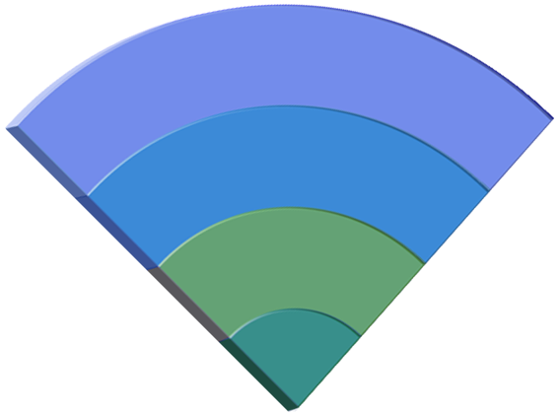

获取 SOA
优化
业务领域
IT 领域
按需转换
自动化
按需转换
有效性
复合
应用
整合
效率
相互 作用
连接
任务
连接
Notes:
收养模式--收养水平:
连接：确保不同应用程序和系统之间的可靠和灵活的信息流
整合：支持异构环境间互操作性的集成框架–消除构建由 web 服务和非 web 服务应用程序和集成方法驱动的集成体系结构的障碍
自动化：业务和 IT 流程的编排, 使其与业务目标保持一致, 从而在包含成本的同时增加收入。
优化：一个整体的方法通过将战略和业务目标与业务活动和支持 IT 服务相协调来改变和管理业务

Slide 118
移动到面向服务的解决方案
业务流程层
跨职能端到端销售订单流程
服务层
如何将销售与客户联系起来？
产品
销售
客户
员工
金融
Sap
应用层
应用程序、组件、软件
如何将 SAP 连接到 Siebel？
前景
Siebel
人
软
迪尔
Linux
Mq
. NET
OS/390
技术层
硬件、网络
如何将 J2EE 连接到. NET？
J2ee
Unix
DB2
资料来源: CBDi 论坛, http://www.cbdiforum.com

Slide 119
SOA 在实践中
业务流程
不库存
缺货
行动 (工作人员活动)
以
请求
可能长时间运行
多个有效 进程状态
非正常 conds 和/或异常管理补偿的替代工作流
检查
库存
ATP/交付
库存
分配库存
业务交易记录
验证请求
流程操作
验证
产品要求
短期、非交互式
业务状态或 STP 的一个更改
消耗一个或多个函数服务
服务重用的目标级别
松散耦合非常重要
可能需要补偿交易记录
有效
无效
流程操作
功能服务
授权服务
订购服务
实现单个 FS 的协作
通过 FS 封装的协作应用程序
计费服务
产品服务
客户
记录
产品
信息
库存
管理
以
系统
计费系统

Slide 120
SOA 解决方案抽象分层
. . .利用 SOA 参考体系结构
通道
B2b
B2c
消费者
服务使用者
业务流程
组成编排
业务状态机
服务
原子和复合材料
QoS 层 (安全、管理和
监视基础结构服务)
数据体系结构 (元数据) 和
商业智能
集成 (企业服务总线)
治理
服务组件
服务提供商
操作系统
包装
应用
自 定义
应用
Oo
应用
原子服务
复合服务
注册 表

Slide 121
松散耦合由 "ESB" 启用
打开此..。
..。
服务
服务
服务
服务
服务
服务
服务
服务
接口
接口
接口
接口
接口
接口
企业服务总线
接口
接口
接口
接口
接口
接口
接口
接口
服务
服务
服务
服务
服务
服务
服务
服务
分离接口上的点对点连接
允许动态选择、替换和匹配
使应用程序更灵活地耦合和解耦
使您可以同时查找应用程序和接口以供重新使用
结果→更大的业务响应能力
Notes:
接下来的几张图表将讨论 ESB。..
ESB 是松散耦合的关键启用器..。
1) 它虚拟接口, 或者换句话说, 它分离从接口本身的点对点连接。
2) 接口被放入第三方代理, 帮助您更好地管理接口。
3) 实现了应用程序的更快、更灵活的耦合和解耦。
4) 由于您可以找到所有的应用程序和接口, 因此可以同时重用这两种程序。

Slide 122
S检验
Saas
软件作为一个 服务

Slide 123
S一个一个S
SaaS 理念
应用程序通过服务接口提供。该应用程序由服务提供商通过 internet (通常称为云) 承载。
如果该服务是托管在一个组织内 (而不是云), 它被称为 "在房舍软件"。

Slide 124
S一个一个S
SaaS 的属性
优点: 无需担心应用程序部署、维护、安全
缺点: 对应用程序的松散控制, 服务提供商可能会进行不需要的更改
计费通常是按请求进行的, 较低的入门价格示例: Salesforce.com、Sensium. io

